Slide 1
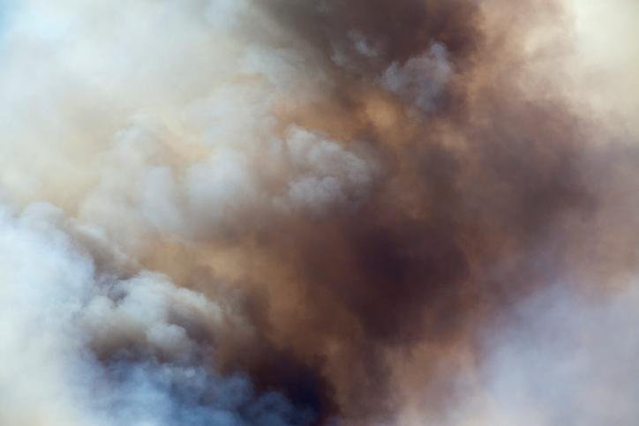
Rökgasförgiftning
Kai Knudsen
Sahlgrenska Universitetssjukhuset, Göteborg
kai.knudsen@aniv.gu.se

Slide 2
Rökgasförgiftning
Förgiftning efter exponering för retande gaser uppkommer oftast efter bränder men kan även uppkomma efter kemiska olyckor.
Brandrök kan innehålla uppemot 60 olika kemiska ämnen som kan irritera luftvägar och bronker men i huvudsak är det svart sot som irriterar luftvägarna i samband med brand.
I tillägg till skadlig rök vid brand kan luftvägarna skadas av extrem värme, het ånga, giftiga gaser och hypoxi.

Slide 3
Symptom på rökgasförgiftning
Svedda ögonbryn,
Ögonfransar
Näshår och skägg
Konjunktivit
Ökat tårflöde
Ljusskygghet
Brännskada i ansiktet
Upphostningar av sot
Ödem i svalg och näsöppningar är symtom på inhalationsskada

Slide 4
Rökgasförgiftning
Larynx kan svullna kraftigt efter termiska skador och sot kan obstruera luftvägarna rent mekaniskt.
Sot kan plugga igen bronkträdet och ge upphov till avstängda luftvägar med auto-PEEP.
Andra symptom kan vara hosta, heshet, stridor samt obstruktiv andning.
Om kraftigt ödem föreligger i luftvägarna bör patienten intuberas akut och vårdas på en intensivvårdsavdelning.

Slide 5
Rökgasförgiftning
Retande gaser kan orsaka trakeit, bronkit och bronkiolit med hyperemi, bronkospasm, riklig slemsekretion och ödem. I svåra fall kan en ARDS-bild utvecklas med tilltagande lungfibrotisering. Inspektion av farynx och larynx före intubation bör göras om sot och ödem förekommer genom tunn fiberskopi via näsan under lätt sedering.
Gaser kan utöva direkt toxicitet, exempelvis cyanvätegas (blockerar cellandningen), kolmonoxid (blockerar syretransporten) eller klorgas (slemhinneirriterande). Andra gaser kan orsaka allvarlig hypoxi genom att ersätta syret i inandningsluften, exempelvis metan-, koldioxid- och butangas.

Slide 6
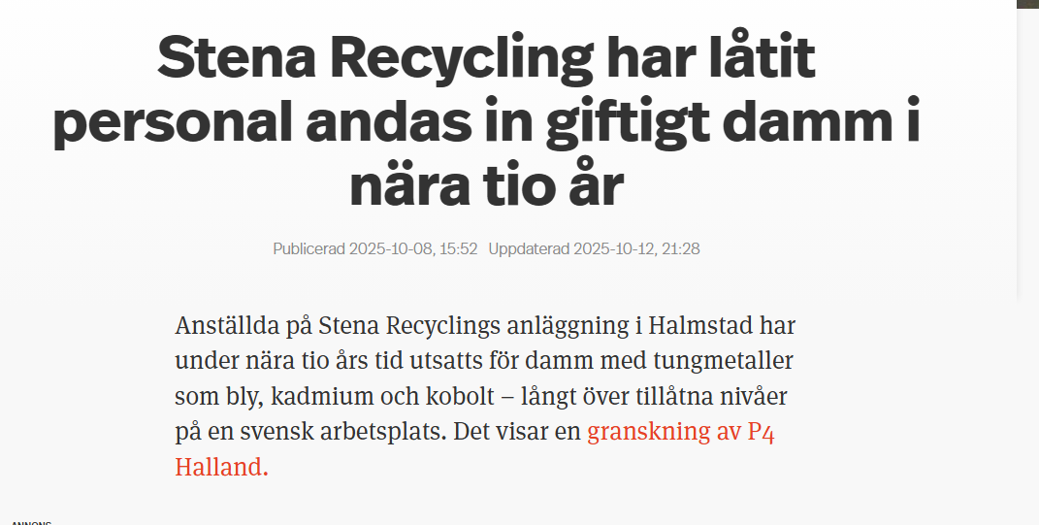

Slide 7
Kobolt
Inandning av kobolt kan leda till irritation i näsa och luftrör, astma, och i allvarliga fall kan det orsaka allvarlig förgiftning med symtom som hjärtpåverkan och andningssvårigheter.
Kobolt kan också vara cancerframkallande vid inandning.
Första hjälpen vid inandning är att flytta personen till frisk luft, se till att vila och vid andningsbesvär ge syrgas och söka vård omedelbart

Slide 8
Retande gaser Kobolt
Symtom
Luftvägssymtom: Hosta, irritation i näsa och luftrör, andningssvårigheter.
Systemiska symtom: Illamående, kräkningar, huvudvärk, yrsel och slöhet.
Allvarliga symtom: I svåra fall kan det leda till hjärtpåverkan, kramper och medvetslöshet.
Långvariga effekter: Upprepad eller långvarig exponering kan leda till astma och möjligen cancer.

Slide 9
Kobolt
Första hjälpen
Flytta personen till frisk luft omedelbart.
Se till att personen vilar i en bekväm ställning som underlättar andningen.
Om personen har andningsbesvär, ge syrgas om det finns tillgängligt och kontakta en läkare eller giftinformationscentralen (tel. 112).
Se upp för eventuella fördröjda lungpåverkan som kan inträffa upp till 48 timmar efter exponering

Slide 10
Kobolt
Skyddsåtgärder
Undvik att inandas damm.
Vid otillräcklig ventilation, använd andningsskydd.
Vid hantering av kobolt, använd lämplig skyddsutrustning som skyddshandskar och ögonskydd.

Slide 11
Bly
Inandning av bly i dammform är en vanlig och farlig exponeringsväg, där upp till 50% av små partiklar kan absorberas av blodet via lungorna.
Toxiciteten är allvarlig och kan skada nervsystemet, blodbildningen och njurarna, även vid låga halter, särskilt hos barn och foster.
Symptom kan vara bland annat trötthet, dålig aptit, domningar, stickningar och balansrubbningar.

Slide 12
Bly
Hur inandning av blydamm påverkar kroppen
Direkt absorption: Små blypartiklar tas upp direkt i lungorna och passerar ut i blodbanan.
Nervsystemet: Bly kan skada nervsystemet och ge symptom som domningar, stickningar och balansrubbningar. Barn är särskilt känsliga, och exponering kan leda till försämrad mental utveckling.
Blodbildningen: Bly kan skada de röda blodkropparna och orsaka anemi (blodbrist).
Njurarna: Långvarig exponering kan leda till nedsatt njurfunktion.
Andra effekter: Bly kan även orsaka mag- och tarmbesvär samt hörselnedsättning vid långvarig exponering.

Slide 13
Retande gaser Bly
Hur man skyddar sig
Undvik damm: Undvik att inandas blyhaltigt damm. Håll arbetsplatsen ren och dammfri.
Personlig skyddsutrustning: Använd rätt personlig skyddsutrustning, som till exempel andningsskydd.
Hygien: Tvätta händerna noggrant och undvik att äta eller röka på platser där du utsätts för blydamm.
Andningsskydd: Vid risk för inandning, använd godkänd andningsutrustning eller se till att ventilationen är tillräcklig.
Läkare vid symptom: Om du misstänker att du har utsatts för bly eller upplever symptom, kontakta läkare omedelbar

Slide 14
KADMIUM
Silvervit, mjuk metall som finns i jordskorpan och i vissa vattenkällor
Kadmium är en av de giftigaste tungmetallerna, finns i batterier och legeringar
Giftigt främst vid kronisk exponering
Kan skada luftvägar, njurar och lungor
Kadmium ansamlas framför allt i njurarna
Kan vara cancerframkallande

Slide 15
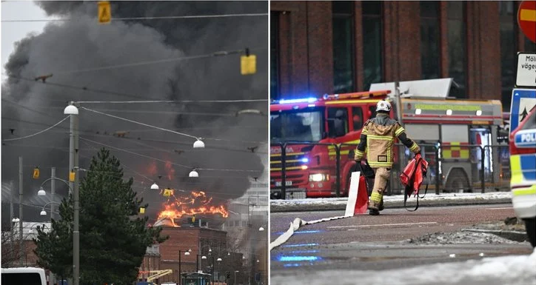
Oceana Liseberg Göteborg feb 2024

Slide 16
PVC plast som brinner
Vid förbränning av PVC bildas saltsyra och klorerade kolväten på grund av plastens innehåll av klor.
De viktigaste gaserna som kommer från PVC vid förbränning är koloxid, koldioxid, väteklorid och vatten.
Klorgas utvecklas aldrig från PVC-bränder.
Röken från förbränning är aggressiv och angriper metaller och elektronisk utrustning i byggnaden.
Cancerframkallande ämnen finns vid varje brand som bensen, kloroform, sot, styren, formaldehyd osv.
Polycykliska aromatiska kolväten (PAH) är den största grupp av cancerogena ämnen som vi känner till idag.
PAH bildas vid alla bränder vid ofullständig förbränning.

Slide 17
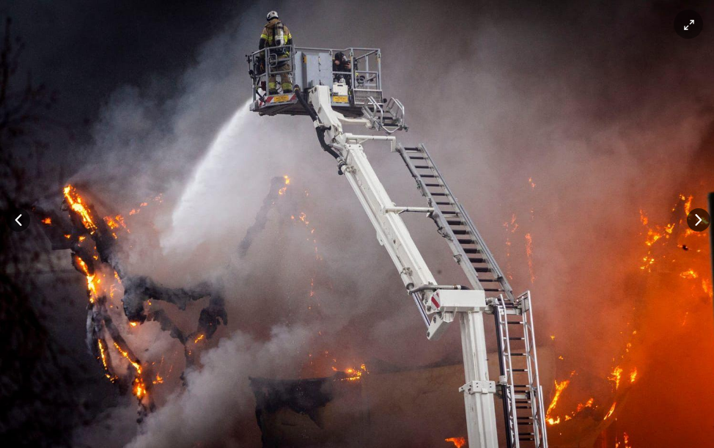
Oceana Liseberg Göteborg feb 2024

Slide 18
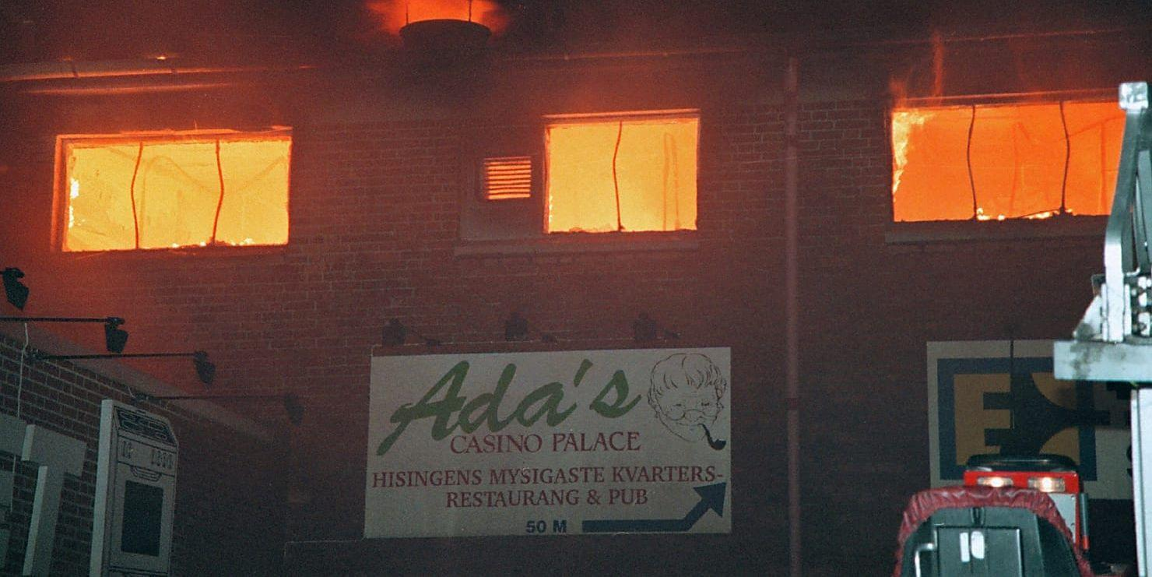
Diskoteksbranden i Göteborg 1998

Slide 19
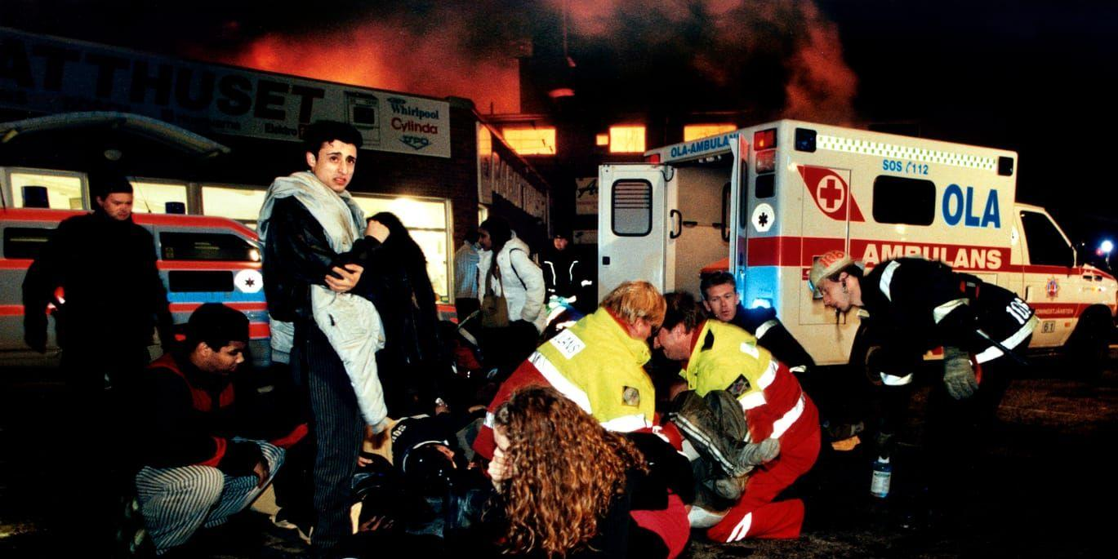
Diskoteksbranden i Göteborg 1998

Slide 20
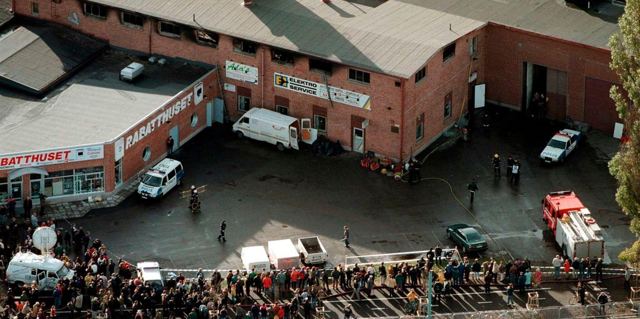
Diskoteksbranden i Göteborg 1998

Slide 21
Branden i Göteborg 1998
  Ca 200 skadade personer in till 3 sjukhus inom 2 timmar
  Antal döda: 63 varav 61 på skadeplatsen
  34 pojkar
  29 flickor
  Medelålder 16 år (12-20)

Slide 22
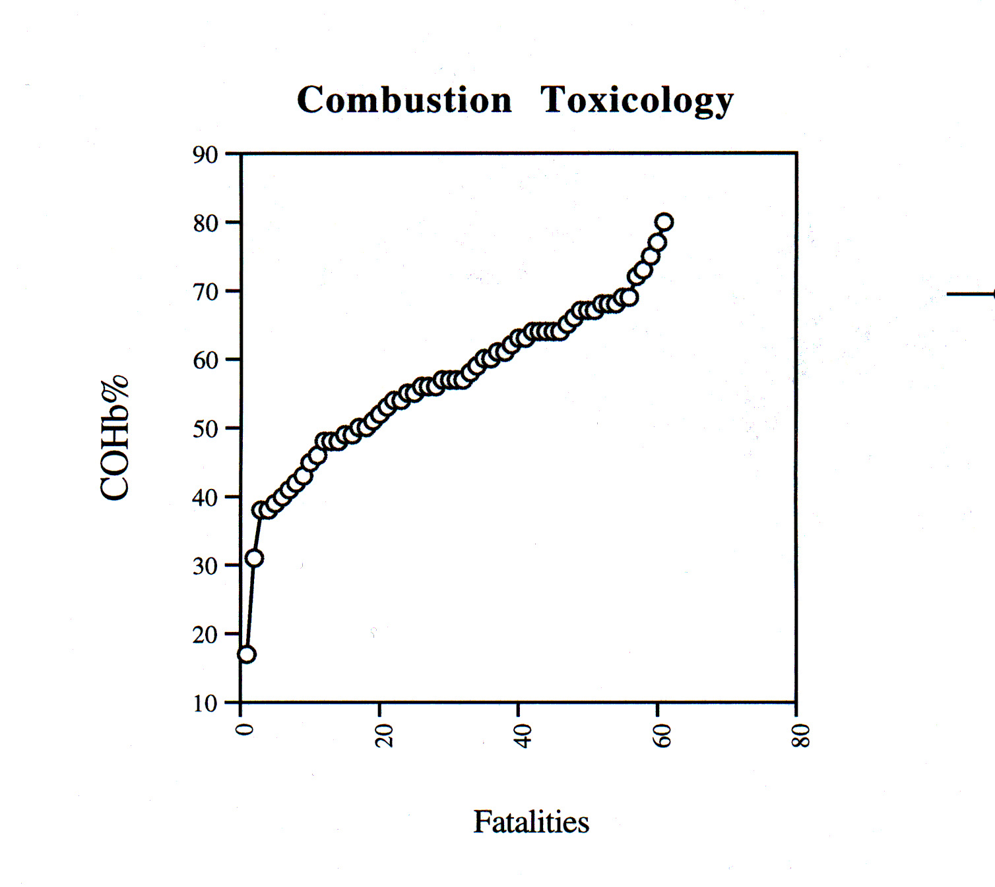
Postmortal koncentration av COHb på de avlidna

Slide 23
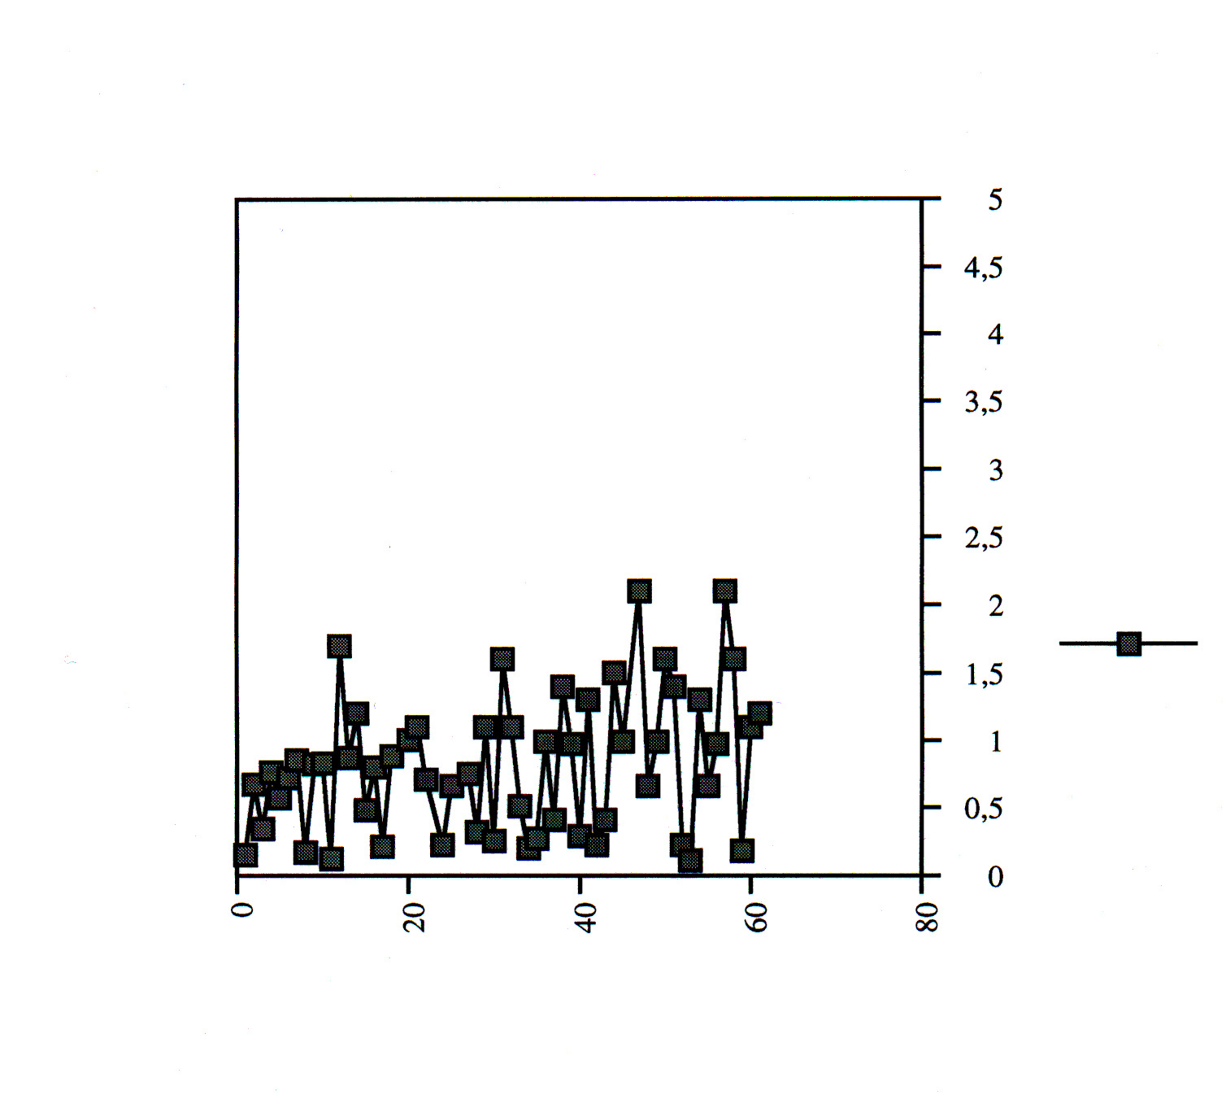
Cyanidkoncentrationer µg/g blod postmortalt
Fatalities

Slide 24
KOLMONOXIDFÖRGIFTNING
Kolmonoxidförgiftning är vanligt efter exponering för brandrök och pyrande eld. Olycksfall sker ofta vid ofullständig förbränning. Kolmonoxid kan läcka från gasspisar och värmeaggregat, t ex i husbilar och lastbilar eller utehus.
Brännbar, giftig gas som bildas vid ofullständig förbränning av organiska material. Bildas vid förbränning av de flesta material
Luktlös gas
Används i tillverkning av metaller, ättiksyra, myrsyra, akrylsyra och propansyra
Kolmonoxidförgiftning ger symptom som huvudvärk, trötthet, yrsel, svaghet, kräkningar, somnolens och medvetslöshet
Kolmonoxid ger vakenhetssänkning, medvetslöshet och andningssvikt
Kolmonoxid binder starkt till hemoglobin och blockerar syretransporten i blod

Slide 25
KOLMONOXIDFÖRGIFTNING
Överväg tryckkammarbehandling (HBO) och akut transport till tryckkammare om patienten är medvetslös eller har varit medvetslös.
Rådfråga Giftinformationscentralen vid tveksamhet. CO-Hb värden över 25 % indikerar allvarlig kolmonoxidförgiftning.
Behandlingen utgörs i första hand av syrgas på tättslutande andningsmask (NBO, normobar oxygenterapi).
Laktatvärden överstiger sällan 10 mmol vid ren kolmonoxidförgiftning.
Kolmonoxidförgiftning uppstår vanligtvis från inandning av kolmonoxidhaltig giftig gas (CO).

Slide 26
CNS skador
Akut skada – orsakad av hypoxi (?)
Påverkad av hjärtsjukdom, ischemisk hjärtsjukdom, åderförkalkning, alkohol...?
Försenad nervskada – hjärnlipidperoxidation
Fördröjda neuropsykiatriska följdsjukdomar (DNPS)
Orsakad av en kombination??
Dessutom: Reoxygenationsskada? Fria radikaler?

Slide 27
Prognos
Ihållande CNS-symtom eller fördröjda neuropsykiatriska följdsjukdomar (DNPS)
25-50% av alla med allvarlig förgiftning (COHb >25%)
DNPS kommer efter dagar eller veckor
Demens, minnesförlust, apati, koncentrationsbrist, Parkinsonism, ataxi mm.

Slide 28
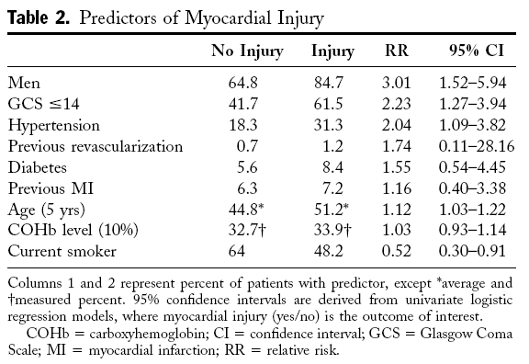
Myokardskada
Ischemi på EKG hos 30 %, endast 16 % hade normalt EKG
CK eller TnI ökade med 35 %
Totalt 37 % med myokardskada

Slide 29
Myokardskada
Två huvudgrupper:
Yngre, få riskfaktorer för hjärtsjukdom, allvarlig CO-förgiftning, global ventrikulär dysfunktion - övergående - förmodligen stunning på grund av CO-förgiftning
Äldre, fler riskfaktorer för hjärtsjukdom, mildare CO-förgiftning, demaskering av kranskärlssjukdom på grund av CO-inducerad bristande syrgastillförsel

Slide 30
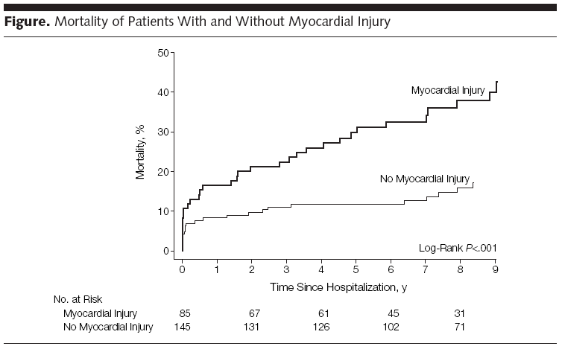
Myokardskada och långtidsöverlevnad efter CO-förgiftning

Slide 31
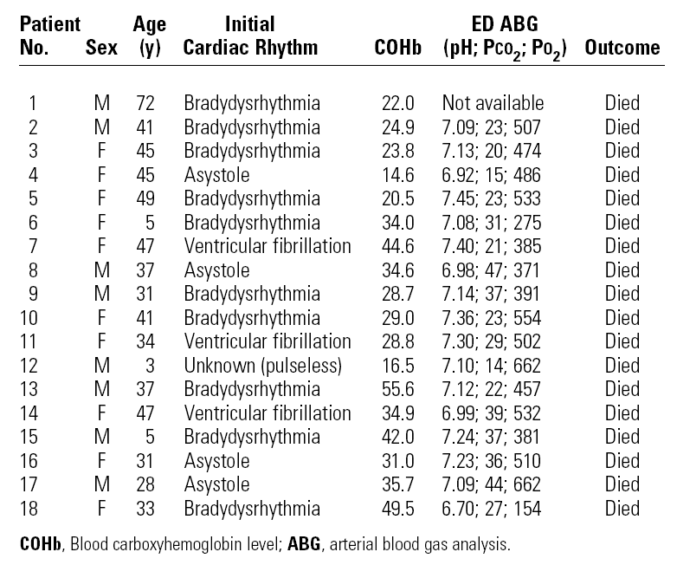
Utfall efter CO-associerat hjärtstopp, återupplivad och HBO-behandlad
Hampson et al, Ann Emerg Med 2001;38:36-41.

Slide 32
Dödsorsaker
Kolmonoxidförgiftning (61)
Brännskador (1)
Cyanidförgiftning (0)
Hypoxi
Hyperkapné
Body packing (?)
Hjärnödem (2)
Multipel organsvikt (1)

Slide 33
Retande gaser
Lättlösliga gaser
  Egenskaper för lättlösliga gaser i vatten är att de löser sig lätt i fuktiga slemhinnor, exempelvis i övre luftvägar och ögon. De lättlösliga gaserna ger därför omedelbara symtom.
Medelhög löslighet
  Gaser med medelhög löslighet i vatten ger symtom både från de övre och nedre luftvägarna.
Svårlösliga gaser
  Egenskaper för svårlösliga gaser i vatten är att gaserna har svårt att lösa sig i de fuktiga slemhinnorna. Därmed når gaserna de nedre luftvägarna och ända ner till lungblåsorna. De svårlösliga gaserna ger därför fördröjda symtom; från 30 minuter upp till 48 timmar efter exponering, med risk för sent lungödem. Omfattningen av skadan i luftvägarna beror på koncentrationen av gasen, tiden för expositionen och gasens löslighet. Svårlösliga gaser ger mer djupgående skador som i högre grad riskerar att ge bestående men som bronkiolit, granulation med fibros och ARDS. Fosgen och nitrösa gaser kan ge beskedliga initialsymptom som förvärras efter hand

Slide 34
Retande gaser Lättlösliga gaser
Alkali
Ammoniak
Fenacylklorid
Fluorvätegas
Formaldehyd
Gasformiga syror
Svaveldioxid
Väteklorid (saltsyra)
Zinkklorid (i försvarets rökgranater)

Slide 35
Retande gaser Medelhög löslighet
Fenol
Svaveldioxid

Slide 36
Retande gaser Svårlösliga gaser
Fosgen
Isocyanater
Klor
Klordioxid
Kvicksilverånga
Kvävedioxid
Nitrösa gaser
Svavelväte (vätesulfid)
Ortoklorbensalmalononitril (tårgas)

Slide 37
BEHANDLING Rökskada - Generell behandling
Patienter som inhalerat giftig gas eller brandrök behandlas vanligen både med kortison och bronkdilaterande medel i inhalation.
Budesonid (Pulmicort) samt terbutalin (Bricanyl) eller salbutamol (Ventoline) ges i upprepade inhalationer. Combivent och Sapimol innehåller både ipratropium och salbutamol.
Kortikosteroider kan behöva ges i upprepade doser i inhalation, ges vanligen inte systemiskt.
Ge behandling med betastimulerare före behandlingen med kortikosteroider för att förbättra möjligheten för steroiderna att nå ut till fler lungsegment.
I fall med mycket medtagna patienter är det bättre att säkra luftvägen akut genom intubation med kontrollerad andning och vård i respirator. Andningsstopp kan komma plötsligt hos en utmattad patient. Bronkoskopi bör utföras för diagnostik och rensugning av slem och sot. Sot i luftvägarna kan plugga igen bronkträdet och bör utförskaffas via bronkoskopi med lavage. Observera risken för tidigt eller sent lungödem. Vid brännskada över jugulum försiktighet med tracheotomi.

Slide 38
BEHANDLING Rökskada - Generell behandling
Ge behandling med betastimulerare före behandlingen med kortikosteroider för att förbättra möjligheten för steroiderna att nå ut till fler lungsegment.
I fall med mycket medtagna patienter är det bättre att säkra luftvägen akut genom intubation med kontrollerad andning och vård i respirator.
Andningsstopp kan komma plötsligt hos en utmattad patient.
Bronkoskopi bör utföras för diagnostik och rensugning av slem och sot. Sot i luftvägarna kan plugga igen bronkträdet och bör utförskaffas via bronkoskopi med lavage.
Observera risken för tidigt eller sent lungödem.
Vid brännskada över jugulum försiktighet med tracheotomi.

Slide 39
Vaken patient Lugn och ro
Efter inandning av retande gaser, giftiga gaser eller brandrök skall patienten helst vila i sittande, s k hjärtläge, gärna med syrgas på tättslutande mask.
Vid kraftig exposition med svullnad av luftvägarna eller förekomst av sot bör luftvägarna inspekteras med fiberskopi.

Slide 40


Slide 41
Medvetslös patient
Patienten läggs i vänster sidoläge, alternativt i framstupa sidoläge.
Initialt ges 100 % syrgas på mask och akut intubation med kontrollerad ventilation bör utföras snabbt vid medvetslöshet.
Föreligger hjärtstillestånd efter rökgasförgiftning är det stor risk för global anoxisk hjärnskada.
Vid kraftig exposition med svullnad av luftvägarna eller förekomst av sot bör luftvägarna inspekteras med fiberbronkoskopi, liberal indikation för intubation.

Slide 42
Syrgas
Initialt ges 100 % syrgas på tättslutande mask med reservoarblåsa tills man bestämt CO-Hb och uteslutit allvarlig kolmonoxidförgiftning.
Om CO-Hb är lägre än 10 % kan syrgas i fortsättningen ges via halvöppen andningsmask, Optiflow-system eller grimma.
Via näsgrimma ges 4-6 liter/min för att nå SaO₂ ≥ 90 %. Svårigheter kan uppkomma med maskventilation när patienten har ett stort behov av hosta.
Hostan kan dämpas med morfin och teofyllamin.

Slide 43
Beta 2-stimulerare
Bricanyl Turbuhaler 0,5 mg/dos 2-3 inhalationer så snart som möjligt alternativt
Salbutamol (Ventoline) 5 mg/ml, 1-2 ml inhalationslösning i nebulisator.
Ovanstående inhalation kan kombineras med 2 ml ipratropiumbromid (Combivent, Sapimol, Atrovent) inhalationsvätska 0,25 mg/ml vid påtaglig slemsekretion.
Om patienten inte kan inhalera, kan beta 2-stimulerare ges parenteralt. Injektionslösning terbutalin (Bricanyl) 0,5 mg/ml, 0,5-1,0 ml subkutant. Vid svåra anfall spädes 1 ml av injektionslösningen med 10 ml NaCl och ges långsamt (över 5 minuter) intravenöst.

Slide 44
Steroider
Indikation för kortisonbehandling föreligger om patienten har haft uttalade retsymtom med intensiv besvärande hosta eller andningspåverkan, obstruktivitet eller varit exponerad för fosgen eller nitrösa gaser.
Steroider ges i första hand som inhalation via nebulisator. Budesonid (Pulmicort) suspension för nebulisator 2 mg x 2 (4 ml x 2).
Vid allvarliga symtom initialt 10 inhalationer samt vid behov 4-5 inhalationer x 1-2 inom första timmen.
Efter varje inhalation bör man hålla andan i cirka 10 sekunder. Nästa inhalation görs efter ett par normala andetag. Vid återkommande symtom ges ytterligare 2-3 behandlingar första dygnet. Till barn halveras doserna.
Steroidbehandling parenteralt (intravenöst) rekommenderas normalt inte. Om steroider inte kan ges i inhalation kan systemisk tillförsel övervägas (intravenöst/intramuskulärt).

Slide 45
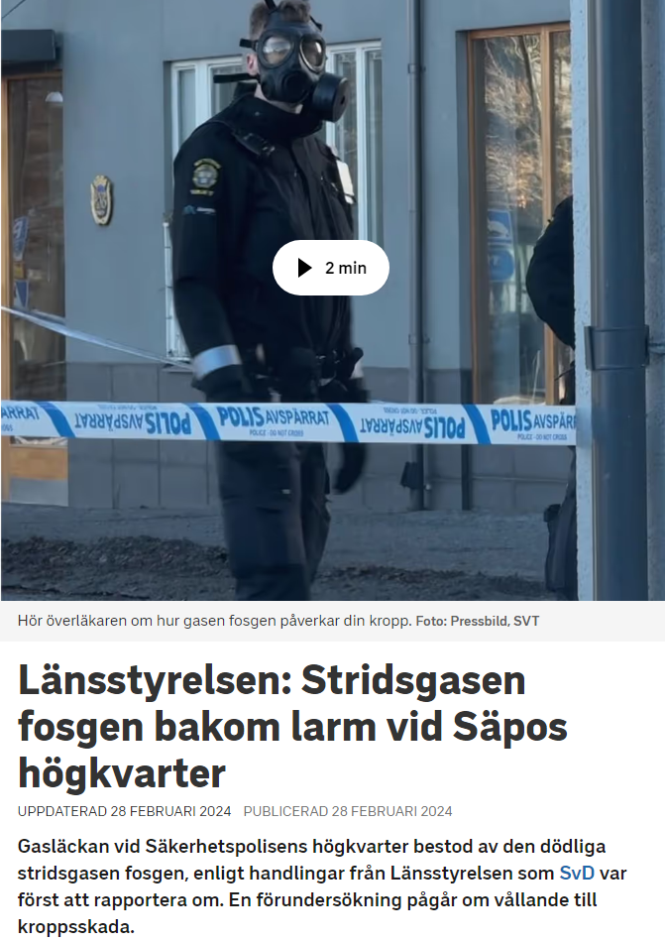

Slide 46
FOSGEN
Angående gaslarm på Säpo i Solna - fosgen
Vid 12.30-tiden på fredagen gick det initiala gaslarmet vid Säkerhetspolisens högkvarter i Solna. Larmet gällde en misstänkt gasläcka. Nu riktas misstankarna mot pågående svetsarbeten.
Säpos fastigheter och närliggande byggnader evakuerades. Totalt har åtta personer med symptom tagits om hand på sjukhus enligt Region Stockholm. Flera av de som förts till sjukhus är poliser som reagerat på en doft när de anlänt till platsen direkt efter larmet.
Polisens presstalesperson Anders Bryngelsson säger till TT att ingen ”ur allmänheten” har förts till sjukhus och han har inga uppgifter om allvarligt skadade personer.

Slide 47
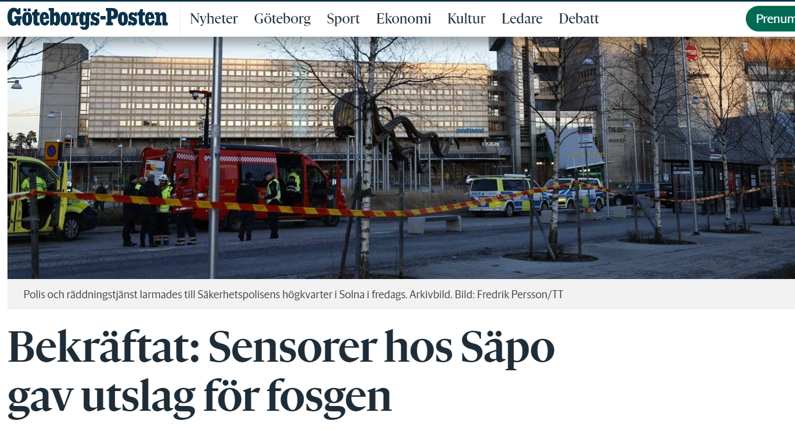

Slide 48
FOSGEN
Sensorer på byggnadens tak ska ha gett utslag på den mycket giftiga gasen fosgen, enligt uppgifter till flera medier.
Uppgifterna har i dagsläget inte bekräftats av polis, som från sin sida säger att det saknas bevis på att ett gasutsläpp över huvudtaget har ägt rum.
Säpo skriver på sin hemsida att räddningstjänsten konstaterade att det ”inte fanns någon gas varken inne i lokalerna eller utanför byggnaden.”
Det spekuleras om orsaker till larmet. En teori som tagit fäste hos ett flertal medier är att utsläppet härstammar från svetsarbeten i eller i närheten av byggnaden.
Svetsning i sig kan inte ge upphov till fosgen. Svetsning som utförs korrekt kan aldrig ge upphov till fosgen. Svetsning som utförs i icke kontrollerade miljöer på ett felaktigt vis kan dock ge upphov till fosgen i mycket små mängder.

Slide 49
FOSGEN
En kondenserad mycket giftig retande gas
Användes som kemisk stridsgas under första världskriget (85 000 döda)
6-10 ggr mer potent än klorgas
Hög toxicitet vid inandning
Används inom kemisk industri för att framställa plaster och insekticider
I kontakt med luft bildas ett vitt moln
Gasen är flyktig
Luktar som nyslaget hö
Låg löslighet ger symptom från nedre luftvägarna och mindre från övre luftvägarna
Toxiskt lungödem som kan komma efter ett fritt intervall på 24-48 h
Patienter bör övervakas 48 timmar

Slide 50
FOSGEN
Fosgen i koncentrationer på 3-5 ppm orsakar irritation i ögon och svalg vid hosta
Exponering vid 25 ppm i 30–60 minuter är farligt
Kort exponering vid 50 ppm kan snabbt vara dödligt
Den lagliga luftburna tillåtna exponeringsgränsen (PEL) är 0,1 ppm i genomsnitt över ett 8-timmars arbetsskift.
NIOSH: Den rekommenderade gränsen för luftburen exponering är 0,1 ppm i genomsnitt över ett 10-timmars arbetsskift och 0,2 ppm, som inte får överskridas under någon 15 minuters arbetsperiod.

Slide 51
Behandling efter skada av fosgen
Behandling som vid retande gaser
Bronkdilaterare och kortison i inhalation bör ges liberalt
Vid utveckling av ARDS-bild på lungorna utvecklas snabbt pulmonell hypertension
Kraftigt ökad pulmonell vaskulär resistans (PVR)
Behandla med Nitric Oxide (NO), prostacyklin (epoprostenol – Flolan) eller bosentan (Tracleer)

Slide 52
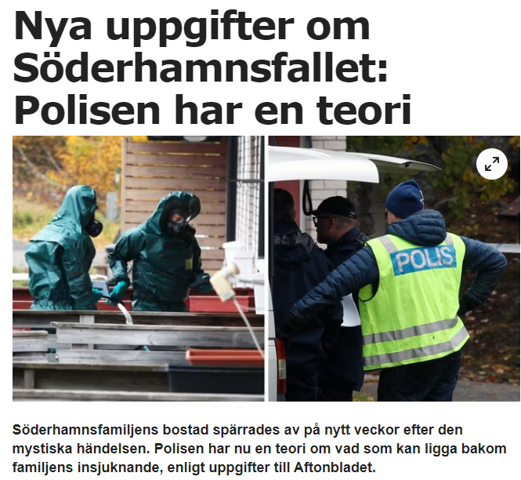

Slide 53
Den förgiftade familjen i Söderhamn blev en riksnyhet i oktober ifjol. Fyra familjemedlemmar, två vuxna och två barn, sökte vård på Hudiksvalls sjukhus med svåra magsjukesymptom. Den fyraåriga dottern i familjen avled samma dag på sjukhuset.
Gåtan om förgiftade familjen fortsätter: ”Utredningen fortgår”
19 april 2024 13:00
Olycksfall?
Mord?
Suicid?
Hemliga agenter?

Slide 54
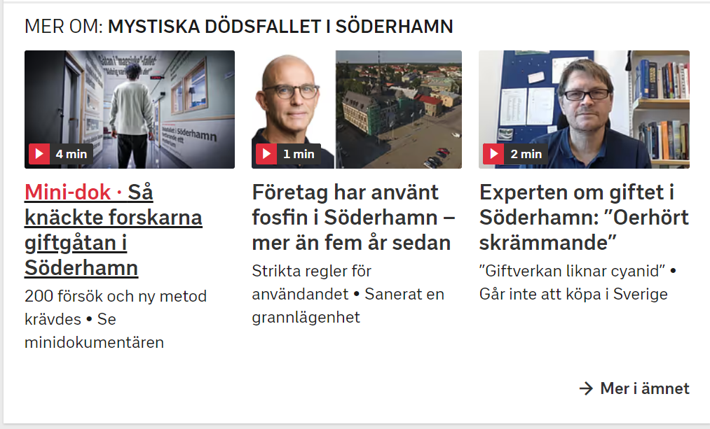

Slide 55
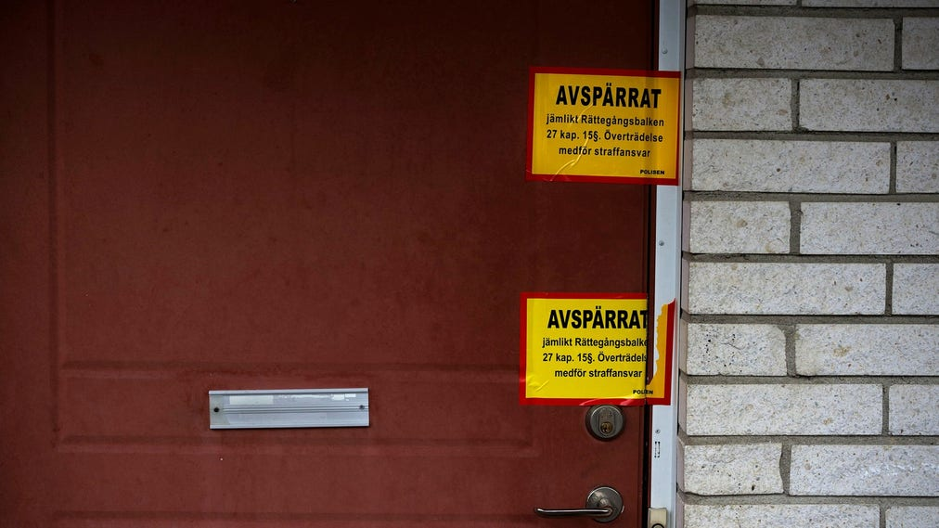
Åklagare Christer Sammens har nu fått svar vad som orsakade att en småbarnsfamilj förgiftades svårt i Söderhamn. En fyraårig flicka dog av förgiftningen.

Slide 56
Oklar dödlig förgiftning
Sepsis?
Svampförgiftning?
Cyanid?
Tallium?
Arsenik?
Antimon?
Klorokin?
Digitalis?
Annat?

Slide 57
Så knäckte forskarna giftgåtan i Söderhamn
UPPDATERAD 17 FEBRUARI 2024PUBLICERAD 17 FEBRUARI 2024
I månader stod forskarna handfallna inför fallet som krävde en flickas liv och förgiftade en hel familj i Söderhamn. En ny analysmetod och över 200 försök senare knäckte man dock koden. Det mycket farliga bekämpningsmedlet fosfin låg bakom förgiftningen.
I mitten av oktober insjuknade en familj i Söderhamn under oklara former. Familjens dotter avled, mamman och sonen låg under intensivvård till följd av en förgiftning som förbryllat polis, sjukvård och familjen själva.
– Det var många förslag som kom upp i den grupp som då försökte lösa detta. Det första man tänkte på var cyanid som ju är jättegiftig och det här liknade en cyanidförgiftning men stämde inte helt med det heller, säger Kai Knudsen, överläkare i intensivvård vid Sahlgrenska universitetssjukhuset.

Slide 58
I februari kom svaret på vad som förgiftat familjen i Söderhamn. Det var den giftiga gasen fosfin som orsakade dotterns död. Men hur de blev förgiftade finns det fortfarande inget svar på.

Slide 59
Fosfinförgiftning symtom
Gastrointestinala symtom inkluderar illamående, kräkningar (emesis), diarré, buksmärtor, gastrointestinala besvär och leverskada
Övriga symtom inkluderar svettning och blåaktig missfärgning av huden (cyanos - methemoglobinemi)
Cirkulatoriska symtom inkluderar hjärtsvikt och lungödem
Svår förgiftning: Död.

Slide 60
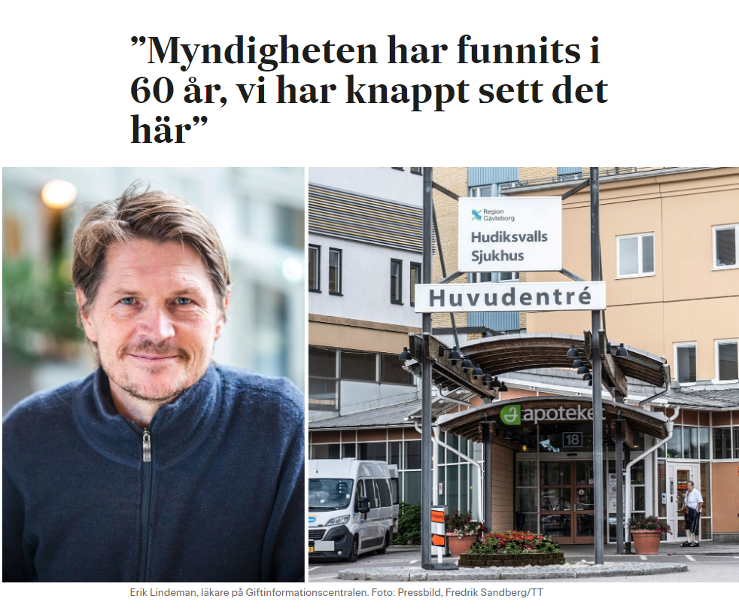

Slide 61
Fosfin - PH₃
Fosfin även kallat för fosforväte är en mycket giftig och brandfarlig gasformig fosforförening med den kemiska formeln PH₃.
Fosfin används främst som bekämpningsmedel mot insekter och andra skadedjur, men då som det grön-gula ämnet aluminiumfosfid.
Det är först när aluminiumfosfid kommer i kontakt med vatten eller den fuktighet som finns i luften, som det omvandlas till det aktiva ämnet fosfin.
Enligt Kemikalieinspektionen är användningen av fosfin omgärdad av flera villkor. Det krävs ett personligt tillstånd för att få använda preparaten.
I Sverige får fosfin endast användas mot skadedjur i containrar, ombord på lastfartyg, siloanläggningar samt för bekämpning av råttor i jordhålor.

Slide 62
Fosfin - PH₃
Ren fosfingas är luktlös, men oftast är den förorenad av difosfin, ett ämne som har en obehaglig lukt av fisk och vitlök.
Fosfinförgiftning kan ge uttalad hjärtsvikt
Luktgränsen ligger dock på en högre nivå än vid vilken skador kan uppstå.
Därutöver är fosfin ett mycket brandfarligt ämne, som kan antändas spontant i luft. När gasen brinner bildas fosforsyra.
Fosfin bildas först vid extrem anoxi och mycket låga pE-värden, då fosfat-fosfor kan reduceras till fosfin.
“Breaking Bad – poisoning gangsters with phosphine gas”
Fosfin ska inte förväxlas med fosgen, som också är giftigt

Slide 63
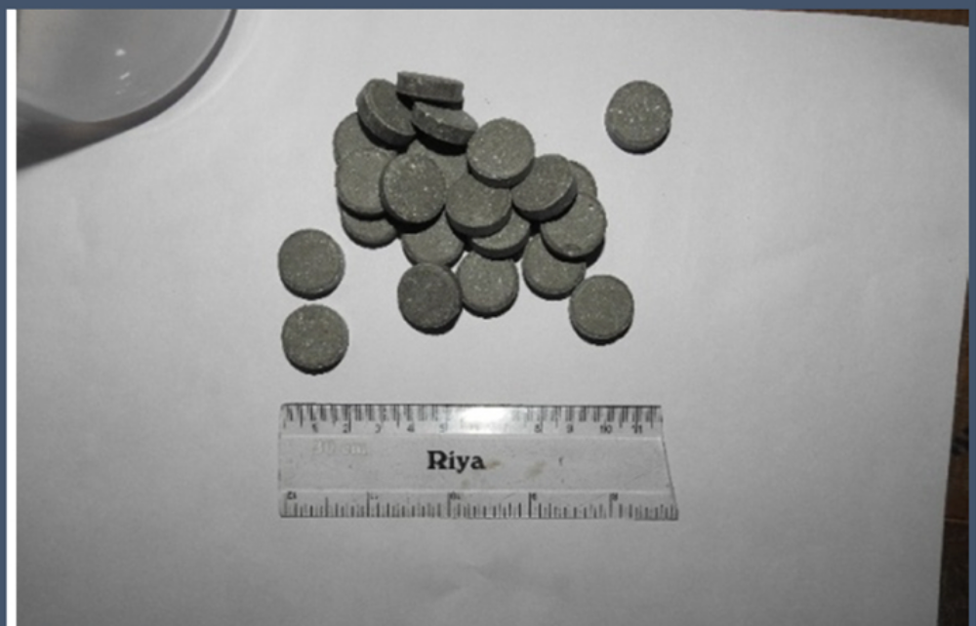
Aluminiumfosfid

Slide 64
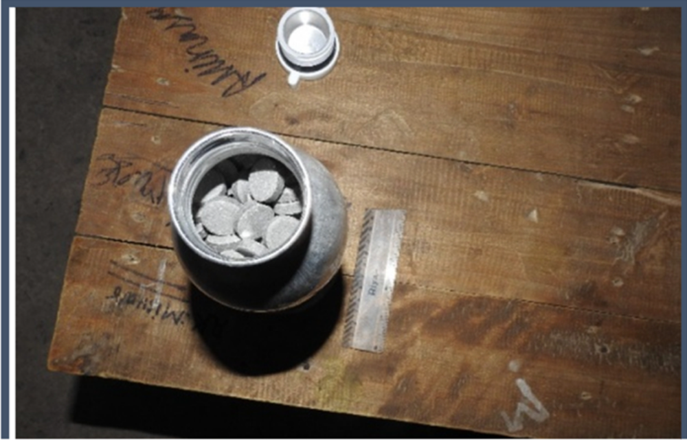
Aluminiumfosfid

Slide 65
Fosfinförgiftning symptomatologi
Fosfin verkar genom att det hämmar cellandningen. Det vill säga cellernas förmåga att använda syre.
De organ som främst påverkas är alltså de som är mest syrekrävande, som hjärna, hjärta, lever och njurar.
De främsta symtomen är, som vid många andra typer av förgiftningar: svettningar, illamående, kräkningar, yrsel, huvudvärk och hosta.
Den drabbade riskerar både svår lungskada och svår hjärtpåverkan samt kramper, medvetslöshet, lever och njurpåverkan.
Symtomen kan komma flera timmar efter en eventuell exponering.

Slide 66
fosfin
Hälsoeffekter från inhalerad PH3 kan bli uppenbara vid nivåer så låga som 5,0–10,0 ppm under flera timmar, och i fast form tros en dos så låg som 1,5 g vara dödlig för människor
Förtäring av metallfosfider är en välkänd självmordsväg, särskilt i Asien.
Metallfosfider orsakar ett brett spektrum av effekter som inkluderar cellförgiftning, oxidativ stress, kolinesterashämning, cirkulationssvikt, kardiotoxicitet, gastrointestinal och pulmonell toxicitet, leverskada, neurologisk toxicitet, elektrolytobalans och övergripande metabola störningar.
Dödligheten överstiger ofta 70 %

Slide 67
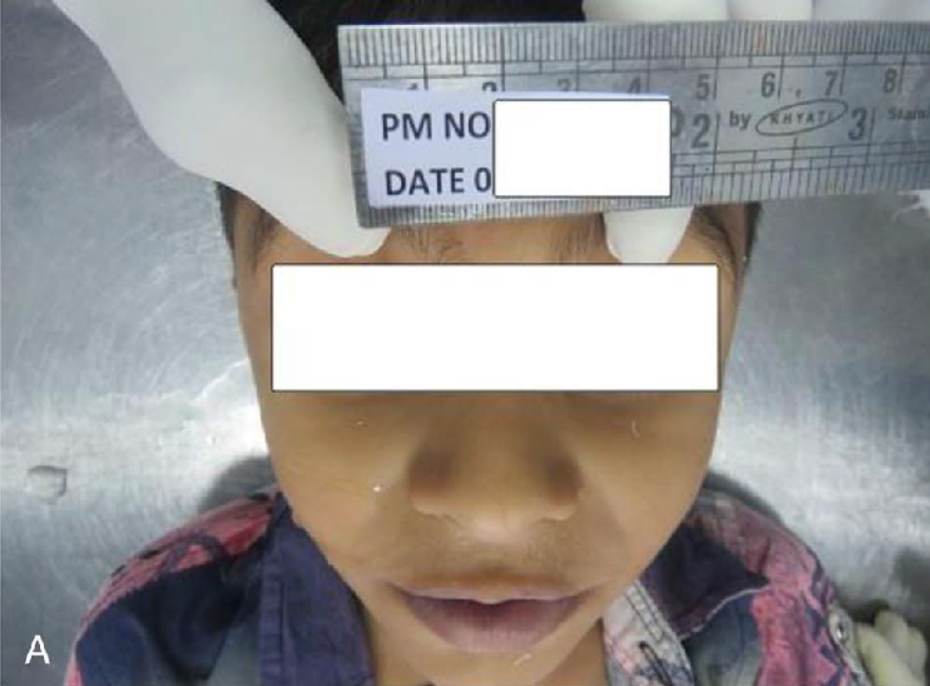
Fosfin methemoglobinemi

Slide 68
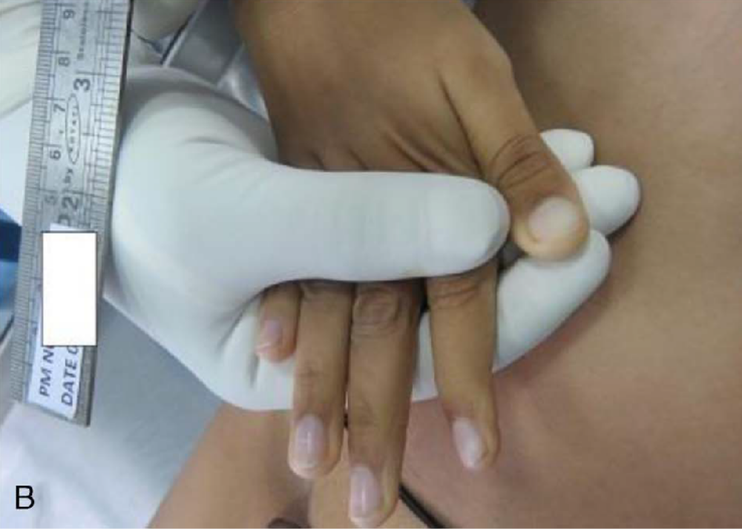
Fosfin perifer cyanos

Slide 69
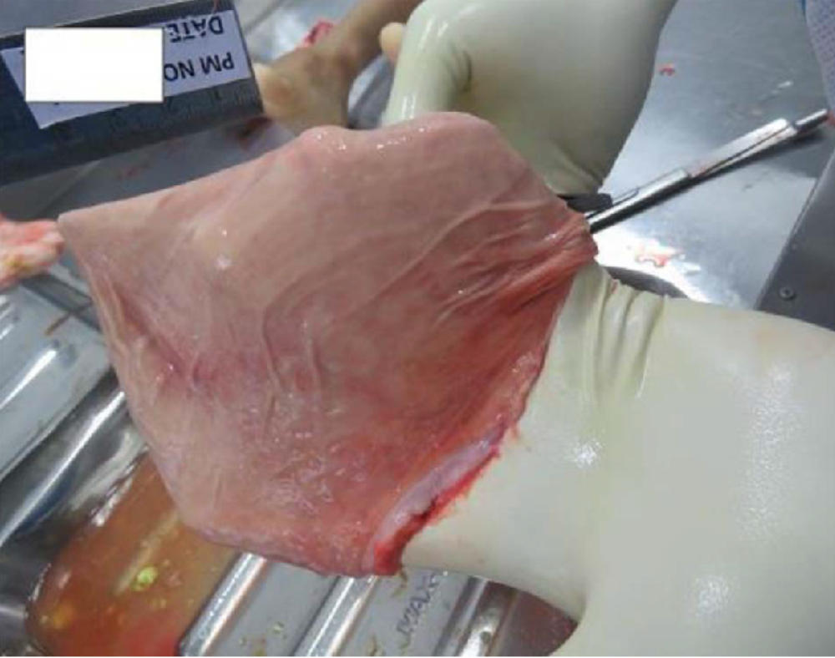
Fosfin intakt ventrikel vid inhalationsskada

Slide 70
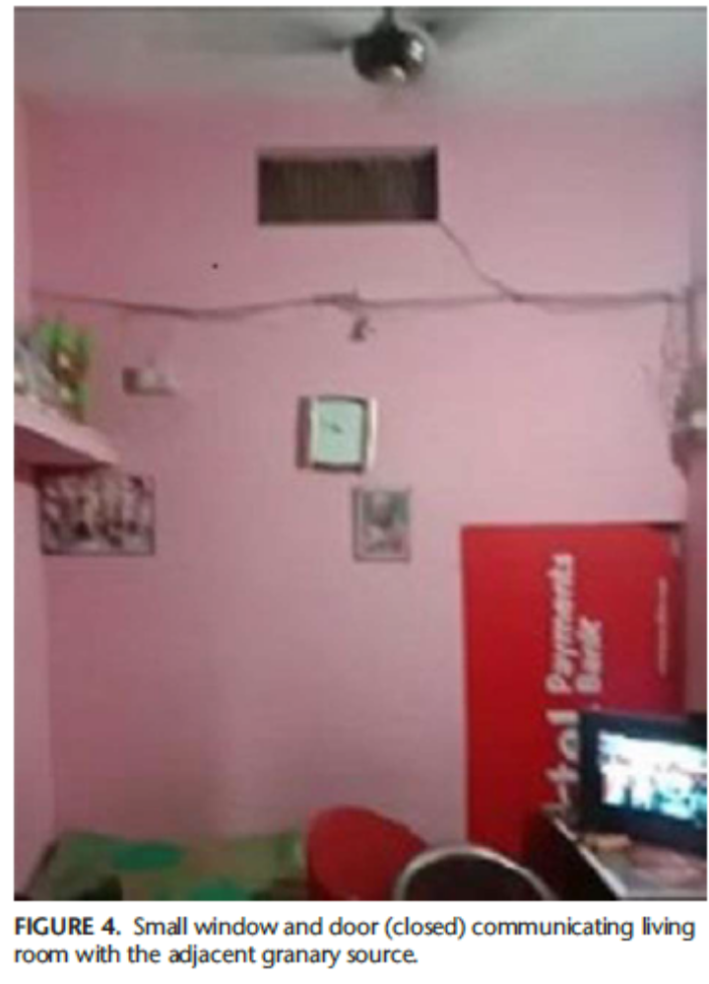
Fosfin vid otillräcklig ventilation

Slide 71
ANILIN
Färglös giftig vätska, finns bl.a i kylskåp
Används vid tillverkning av färgämnen, läkemedel och antioxidationsmedel.
Blockerar hemoglobinets syrebärande kapacitet så att det varken kan avge syre eller ta upp koldioxid i cellerna

Slide 72
ARSIN
En kondenserad gas, tyngre än luft
Extremt brandfarlig, explosiv
Mycket giftig vid inandning
Används inom industrin vid framställning av halvledare och datachips
Behandling av arsenikinnehållande metaller med syror kan frigöra arsin
Ger främst hemolys men även skador i luftvägar, CNS och i lever

Slide 73
Symptom uppträder med viss fördröjning
Efter 2 – 24 timmar: CNS-symptom
Agitation, desorientering, hallucinationer
Ger hemolys och methemoglobinemi
Ikterus
Hemoglobinuri
Njursvikt, anuri
Leversvikt
Illamående, kräkningar
CNS-symptom
Huvudvärk
Svaghet
Yrsel

Slide 74
Behandling av arsinförgiftning är huvudsakligen symptomatisk
Sanera rikligt med vatten
Skölj rent munhåla och svalg med vatten
Syrgas på mask
Utbytestransfusion
Hemodialys har ingen effekt
Antidotbehandling med BAL (British Anti-Lewisite) har sannolikt ingen effekt vid akut gasexposition men kan övervägas vid kronisk exposition
Gasen är dödlig redan i låga koncentrationer
Toxiskt gränsvärde 0.5 ppm
En liten mängd (några kg) kan slå ut en medelstor stad

Slide 75
BENSEN
Färglös, mycket brännbar vätska
Lösningsmedel för fett
Cancerframkallande, kan påverka benmärgen

Slide 76
BETANAFTYLAMIN
Vitt kristallint pulver eller röda illaluktande flagor
Användes tidigare i gummiindustrin, totalförbjudet sedan 1974
Starkt cancerframkallande och reproduktionsstörande

Slide 77
BZ (3-QUINUCLIDINYL BENZILLATE, QNB)
BZ är en neurotoxisk gas med stark antikolinerg effekt liknande skopolamin
Kompetitiv hämning av muskarinreceptorer
BZ ger sedation och förvirring
Antikolinergt syndrom
Takykardi
Mydriasis
Desorientering
Förvirring
Hallucinationer
Effekt inom en timma, max efter 8 timmar
Duration 2-4 dagar
Antidot är fysostigmin
1-2 mg intravenöst vilket får upprepas
BZ har troligen använts militärt som inkapaciterande medel
1992 i Mozambique
1995 i Bosnien (Srebrenica)

Slide 78
CYANVÄTE
Cyanväte är en färglös, lättflyktig och extremt giftig vätska eller gas som ger cyanidförgiftning
Cyanväte är lättare än luft och luktar bittermandel
Bildas vid förbränning av ett stort antal olika organiska och oorganiska föreningar, bl.a. silke, ull och nylon, samt uretan-, melamin-, akrylnitril- och amidplast
Cyanid är toxiskt vid inandning eller vid förtäring. Höga doser dödar mycket snabbt
Cyanidförgiftning måste misstänkas efter brand i fall med svår metabolisk acidos, ändrat mentalt status och om patienten har sot i munnen och näsan efter inandning av rök, i synnerhet då symptomen åtföljs av andningsstillestånd och hypotension
Förgiftning innebär snabb utveckling av syreskuld med andnöd, illamående, svimning, kramper, medvetslöshet och död
Cyanid har använts vid avrättningar i vissa länder och vid framställning av metakrylat, aminosyror och cyanidföreningar
Letal dos av vätecyanid är mindre än 5 mg/kg i gasform
Dödlig dos för människa vid akut förgiftning har rapporterats uppgå till 0,5-3,5 mg HCN/kg kroppsvikt (1 mg/kg)
Ger kramper, hjärtpåverkan och medvetslöshet
Cyanväte blockerar den cellulära respirationen genom hämning av cytokromoxidassystemet
Cyanidförgiftning ger snabbt en anaerob metabolism och bildning av laktat
Redan mycket små mängder är giftiga, mindre än en tesked är dödligt

Slide 79
Cyanväteförgiftning symptom
Andnöd, hyperventilation
Respirationssvikt, andningsförlamning
CNS-påverkan, omtöckning
Svimning, yrsel
Medvetslöshet, koma
Blodtrycksfall
Cirkulationssvikt
Metabolisk acidos
Liten differens i arteriell och venös syrgasmättnad (<10%, SvO₂>80%)
Laktatemi
Doft av bittermandel

Slide 80
Behandling av cyanidförgiftning
Ge 100% syrgas
Symptomatisk chockbehandling
Antidotbehandling
Kontrollerad ventilation
Viktigt att följa blodgaser
Metabolisk acidos
Bildning av laktat< 5 mmol/l lindrig förgiftning
5-10 mmol/l måttlig förgiftning
10-20 mmol/l allvarlig förgiftning
> 20 mmol/l livshotande förgiftning
Bestämning av cyanid i serum görs ej rutinmässigt

Slide 81
Antidotbehandling cyanidförgiftning
Amylnitrit i inhalation
Hydroxokobolamin intravenöst
Natriumtiosulfat intravenöst

Slide 82
Hydroxokobolamin (Cyanokit)
Hydroxokobolamin (Cyanokit) ges intravenöst vid förgiftning med cyanväte (brandrök) eller andra cyanidföreningar.
Behandling med hydroxokobolamin (Cyanokit):
Vuxna: 5 g ges i.v. som infusion under 15-30 minuter, upprepas vid behov
Barn: 70 mg/kg kroppsvikt
Observera efter behandling med hydroxokobalamin blir huden, urinen och andra kroppsvätskor starkt rödfärgade. Detta bör meddelas personal och patienten som annars kan bli förvånade och oroliga. Färgen kan påverka kemiska analyser som är baserade på kromatografi.

Slide 83
Natriumtiosulfat
Om Cyanokit inte finns tillgängligt kan behandling även ges med natriumtiosulfat.
Dosering:
Vuxna: Natriumtiosulfat 150 mg/ml: 15 g (100 ml) ges i.v. under 5- 10 minuter. Kan eventuellt upprepas
Barn: 375 mg (= 2,5 ml)/kg kroppsvikt

Slide 84
Fenol
Starkt frätande och giftigt ämne som bildar färglösa kristaller
Vid rumstemperatur är fenol en genomskinlig, färglös, kristallin massa, vitt pulver eller tjock sirapsliknande vätska
Används i tillverkning av bland annat plaster, färgämnen, sprängmedel, läkemedel och tvättmedel
Alla former av fenol orsakar irritation, och akuta toxiska effekter av fenol uppstår oftast vid hudkontakt. Även utspädda lösningar (1 % till 2 %) kan orsaka allvarliga brännskador om kontakten är långvarig.
Systemisk toxicitet kan orsakas av exponering för hud eller ögon
Flera fenoler kan bidra till cancer. Ett gram har orsakat dödsfall
Fenol är en brandfarlig, mycket frätande kemikalie med en söt, skarp lukt
Fenolens lukt ger i allmänhet tillräcklig varning för farliga koncentrationer
Kristallerna är hygroskopiska och blir rosa till röda i luften. När den är ren har fenol en söt, tjärliknande lukt som lätt upptäcks vid låga koncentrationer (0,05 ppm i luft)
Oavsiktliga och avsiktliga intag av fenol har rapporterats. Så lite som 50 till 500 mg har varit dödligt hos spädbarn. Dödsfall hos vuxna har inträffat efter intag av 1 till 32 g

Slide 85
FORMALDEHYD
Formaldehyd är en brandfarlig, reaktiv och lätt polymeriserande gas vid normal temperatur och tryck
Ämnet har en stark irriterande lukt
Färglös gas som utvinns ur metanol. Lättlöslig i vatten
Används vid framställning av plaster, desinfektionsmedel och insektsgift
Luftvägsirriterande, skadar flimmerhåren. Kan vara cancerframkallande
Formaldehyd orsakar irritation i ögon, hud och slemhinnor
De toxiska effekterna efter exponering för formaldehyd (genom inandning) kan, beroende på dos, vara svaghet, huvudvärk, buksmärtor, svimning, ångest, brännande känsla i näsa och svalg, törst, fuktig hud, effekter på centrala nervsystemet, cyanos, diarré, yrsel, irritation och nekros av slemhinnor och hals, kräkningar, illamående, koma och chock.
Förtäring av vattenlösningar kan orsaka njurskador och leda till ökad halt av format i urinen.

Slide 86
ISOCYANATER
Finns i färger och plaster
Kan ge hudallergier
Förångas och kan bilda giftiga gaser vid temperaturer över 160 grader
Var det ämne som i huvudsak orsakade mer än 2000 dödsfall i samband med läckage från en industri i Bhopal i Indien 1984
Exponering för isocyanater kan orsaka bestående astmasjukdom även hos personer som tidigare haft helt friska luftvägar
Metylisocyanat är irriterande och frätande för ögonen, luftvägarna och huden
Akut exponering för höga koncentrationer kan orsaka lungödem och skador på lungornas alveoler, allvarlig hornhinneskada och dödsfall
Isocyanatfabrik i Bhopal

Slide 87
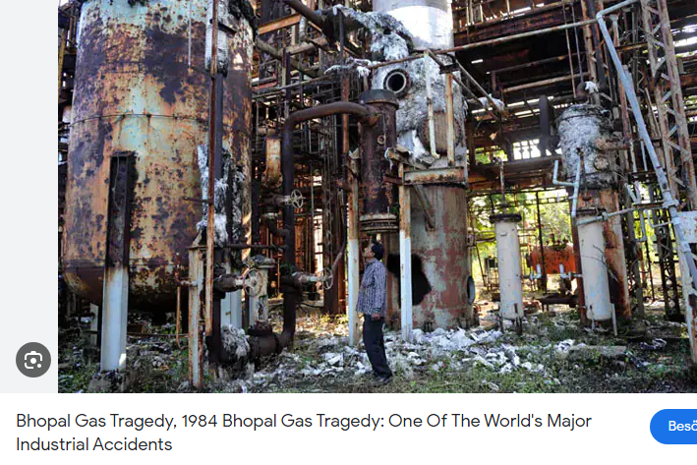
ISOCYANATER
On December 3 1984, more than 40 tons of methyl isocyanate gas leaked from a pesticide plant in Bhopal, India, immediately killing at least 3,800 people and causing significant morbidity and premature death for many thousands more.

Slide 88
ISOCYANATER
On December 3 1984, more than 40 tons of methyl isocyanate gas leaked from a pesticide plant in Bhopal, India, immediately killing at least 3,800 people and causing significant morbidity and premature death for many thousands more.

Slide 89
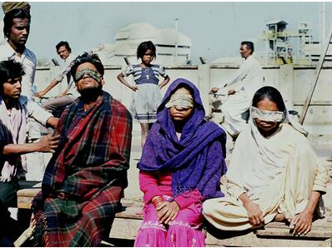
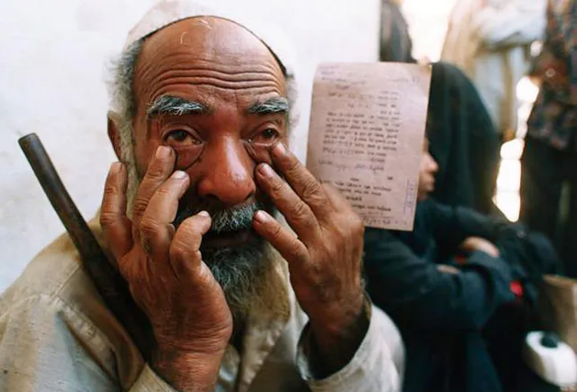
ISOCYANATER

Slide 90
KLORGAS
Produceras och distribueras industriellt i stora mängder i Sverige
Är giftigt redan i mycket låga koncentrationer
Karakteristisk lukt
Klor är en gröngul gas med starkt irriterande och stickande lukt
Klorgas är tyngre än luft och lägger sig som en gröngul dimma
Användes första gången som stridsmedel i första världskriget i skyttegravskriget
Kraftigt slemhinneirriterande både i ögon, munhåla och svalg samt övre och nedre luftvägarna
Omvandlas till en syra efter inandning och ger upphov till kraftig brännande slemhinneskada
Dödlig i starka koncentrationer

Slide 91
KROM
Silverglänsande tungmetall. Finns i jordskorpan
Finns i legeringar, ytbehandling, textilfärgning, rostfrit stål
Kromater och kromsyra är cancerframkallande och kan orsaka allergier

Slide 92
NICKEL
Silverglänsande tungmetall. Finns i jordskorpan
Rostfritt stål och legeringar
Skadar luftvägarna
Cancerframkallande
Hudallergier

Slide 93
SENAPSGAS
Användes under andra världskriget som stridsmedel
Är en vätska vid normal lufttemperatur, övergår i fast form vid 14 grader
Doftar som senap, lök eller bränd vitlök
Är blåsbildande (Vesikanter)
Ger upphov till kraftiga brännskador
Inhalation ger hosta, svullnad, ödem och brännskador i luftvägarna med andnöd och akut lungsvikt (ALI)

Slide 94
Behandling senapsgas
Antidot saknas
Viktigt med sanering av skadade
Viktigt att undvika att räddningspersonal blir skadade
Tag av förorenade kläder och förslut i dubbla plastsäckar
Pudra rikligt med saneringspulver
Klorkalk
Magnesiumoxid
Skrapa eller skär bort förtjockad senapsgas
Tvätta kroppen noggrant i tvål och vatten
Sedvanlig brännskadebehandling
Rehydrering
Analgetika
Övrig symptomatisk behandling

Slide 95
SVAVELDIOXID
Svaveldioxid är en färglös giftig gas med stickande lukt
Gasen verkar kraftigt irriterande på ögon, näsa och svalg
Vid högre koncentrationer kan kraftig hosta, andnöd, tårflöde och bröstsmärtor uppstå
Mycket höga koncentrationer kan medföra allvarliga skador på andningsvägarna med (lungödem) upp till två dygn efter inandning

Slide 96
SVAVELVÄTE (VÄTESULFID)
Svavelväte är en mycket giftig gas som är farlig att inandas.
Svavelväte är tyngre än luft och luktar mycket illa. Lukten påminner om ruttna ägg och är kväljande. I höga koncentrationer kan lukten vara svår att identifiera.
Gasen är svårlöslig och kan ge svåra och sena skador i lungorna.
Svavelväte påverkar ögon och lungor och hämmar blodets förmåga att transportera syre.
Symptom för påverkan av svavelväte är framför allt huvudvärk, illamående, ögonsveda, orkeslöshet.
Svavelväte kan vara explosivt.
Inandning av höga koncentrationer ger mycket snabbt insättande medvetslöshet, andningsstillestånd och hjärtrytmrubbningar.
Svavelväte kallas ibland för ”knockdown gas”.

Slide 97
TÅRGAS
(CS-gas) – används som inkapaciterande medel i samband med demonstrationer och upplopp
Innehåller vanligen 2-klorbensenmalonsyradinitril.
Tårgas används ofta vid våldsamma upplopp och demonstrationer
Ämnet används som en aerosol löst i aceton.
Tårgas är kraftigt luftvägsirriterande och ger kraftig sveda och klåda i ögon och slemhinnor med ymnig tårsekretion.
Tårgas ger vanligen inga uttalade förgiftningssymptom men enstaka dödsfall har förekommit.
Svensk polis använder numera i stället företrädesvis pepparspray som innehåller kapsaicin som är en beståndsdel från pepparfrukt.

Slide 98
VINYLKLORID
Färglös giftig gas
Används vid tillverkning av PVC-plaster
Kan vara cancerframkallande

